Slide 1
Estilos de aprendizaje
PhD. Gricelda Artiles Aragón

Slide 2





Evaluar los tipos de aprendizaje permite comprender cómo cada persona procesa y retiene información de manera única y adaptar el entorno de aprendizaje para mejorar su retención y maximizar su potencial.

Slide 3



Les gusta usar dibujos, gráficas, mapas mentales e imágenes.
Aprenden mejor observando.
Visual

Slide 4


Auditivo
Les gusta usar sonido y música.
Aprenden mejor si se les enseñan las cosas en poemas y canciones, prefieren escuchar la información.

Slide 5


Les gusta usar las palabras. Aprenden mejor con resúmenes, lectura y apuntes, absorbe al leer y la reproduce al escribir.
Lecto-Escritura

Slide 6


Les gusta usar el sentido del tacto. Aprenden mejor haciendo las cosas, o participar en actividades que implican movimiento.
Kinestésico

Slide 7
¿Quieres saber cuál es tu estilo de Aprendizaje?

Slide 8
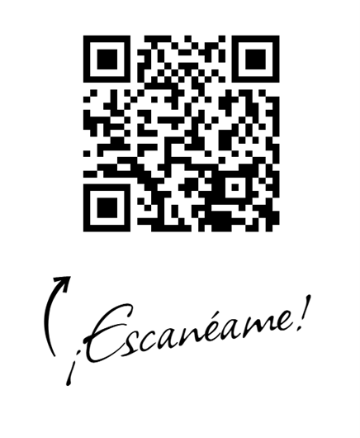


Slide 9
Ejemplos

Slide 10
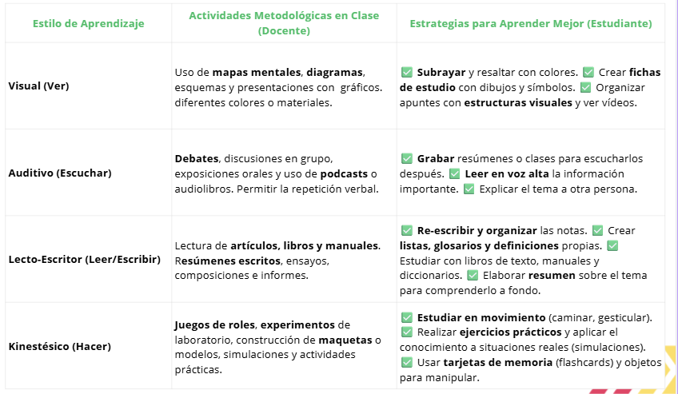

Slide 11


Slide 12
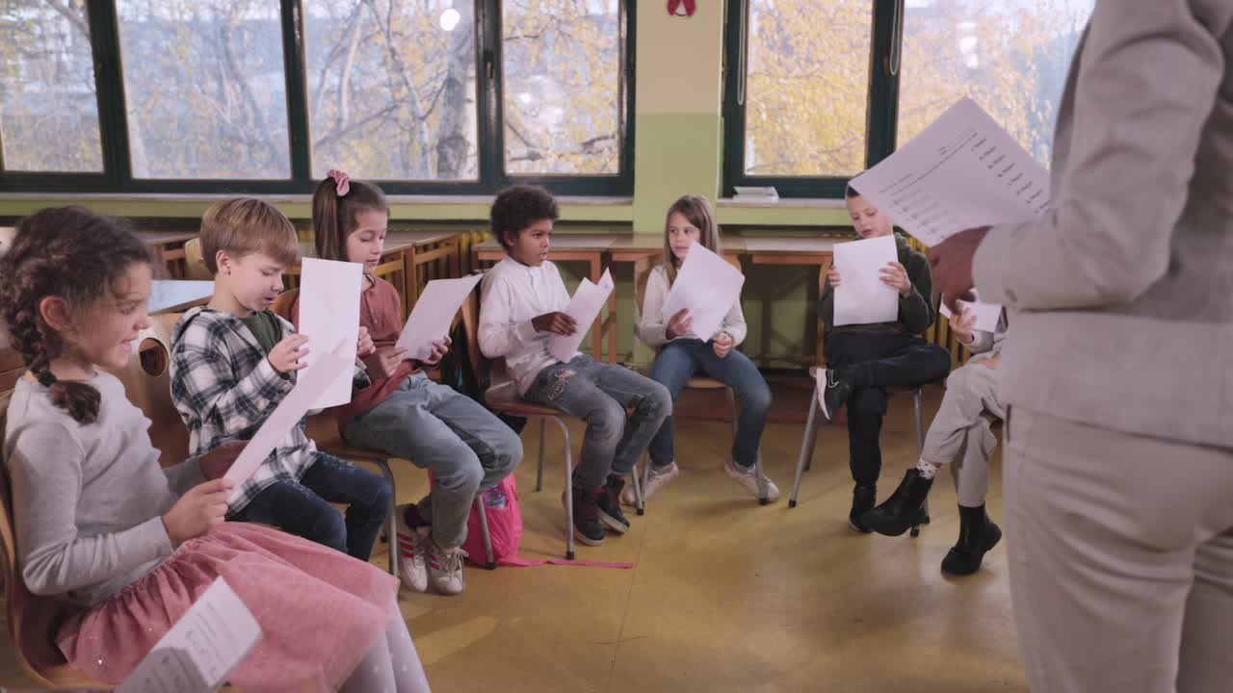

Slide 13


Slide 14


Slide 15
GRACIAS

